Slide 1

2. KONU: ALLAH'IN (C.C.) ELÇİSİ: HZ. MUHAMMED (SA.V.)

Slide 2

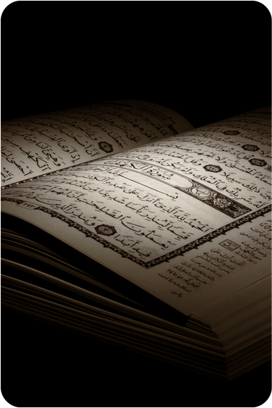
2. KONU: ALLAH'IN (C.C.) ELÇİSİ: HZ. MUHAMMED (SA.V.)
Hz. Muhammed (s.a.v.) Son Peygamberdir
• Yüce Allah (c.c.) tarafından gönderilen vahiy, Hz. Muhammed’le (s.a.v.) sona ermiştir.
• Hz. Muhammed’e (s.a.v.) gönderilen Kur’an-ı Kerim son kitap olması nedeniyle tüm ilahî kitapların özünü kapsamaktadır.
• Buna bağlı olarak yeni bir peygamber ve kitap gelmeyecektir. Hz. Muhammed’in (s.a.v.) tebliğ ettiği ilahî ilkeler ve değerler, tüm insanlığı kuşatıcıdır ve evrenseldir.
Bu içeriklerin daha fazlasına GÜNAY YAYINLARI Bumerang Konu Anlatımlı Din Kültürü ve Ahlak Bilgisi kitabından ulaşabilirsiniz.

Slide 3

2. KONU: ALLAH'IN (C.C.) ELÇİSİ: HZ. MUHAMMED (SA.V.)
Hâtemü’l-Enbiyâ, “Peygamberlerin sonuncusu, kendisinden sonra kesinlikle peygamber gelmeyecek olan.” anlamında Hz. Muhammed’in (s.a.v.) sıfatıdır.
Bu içeriklerin daha fazlasına GÜNAY YAYINLARI Bumerang Konu Anlatımlı Din Kültürü ve Ahlak Bilgisi kitabından ulaşabilirsiniz.

Slide 4
2. KONU: ALLAH'IN (C.C.) ELÇİSİ: HZ. MUHAMMED (SA.V.)
Hz. Muhammed (s.a.v.) Kur'an'ı Açıklayıcıdır
• Hz. Peygamber (s.a.v.) Kur’an-ı Kerim ayetlerini sözleri ve davranışlarıyla açıklamıştır.
• Müslümanların anlamakta güçlük çektikleri ayetlerin sözlü olarak tefsirini yapmıştır.
"(O peygamberleri) apaçık belgeler ve kitaplarla gönder-dik. İnsanlara, kendilerine indirileni açıklaman ve onların da (üzerinde) düşünmeleri için sana bu Kur’an’ı indirdik."
(Nahl suresi, 44. ayet)
Bu içeriklerin daha fazlasına GÜNAY YAYINLARI Bumerang Konu Anlatımlı Din Kültürü ve Ahlak Bilgisi kitabından ulaşabilirsiniz.

Slide 5
2. KONU: ALLAH'IN (C.C.) ELÇİSİ: HZ. MUHAMMED (SA.V.)
Hz. Muhammed (s.a.v.) Kur'an'ı Açıklayıcıdır
• Hz. Peygamber (s.a.v.) insanlar arasında çıkan anlaşmazlıklara Kur’an’dan getirdiği açıklamalarla çözümler üretmiştir.
• Bu gibi sebeplerden dolayı, Kur'an-ı Kerim'de yer alan esasların doğru bir şekilde anlaşılması için Hz. Muhammed'in (s.a.v.) hayatı örnek alınmalı, söz ve tavsiyeleri önemsenmelidir.
Bu içeriklerin daha fazlasına GÜNAY YAYINLARI Bumerang Konu Anlatımlı Din Kültürü ve Ahlak Bilgisi kitabından ulaşabilirsiniz.

Slide 6

2. KONU: ALLAH'IN (C.C.) ELÇİSİ: HZ. MUHAMMED (SA.V.)
NOT EDELİM
Tebliğ: Peygamberlerin Allah’tan (c.c.) aldıkları mesajları eksiksiz ve doğru bir şekilde insanlara bildirmeleridir.
Tefsir: Kur’an-ı Kerim ayetlerinin anlamlarını açıklamaya, hükümlerini açığa çıkarmaya ve ayetleri belirli bir yöntem çerçevesinde yorumlamasıdır.
Bu içeriklerin daha fazlasına GÜNAY YAYINLARI Bumerang Konu Anlatımlı Din Kültürü ve Ahlak Bilgisi kitabından ulaşabilirsiniz.

Slide 7
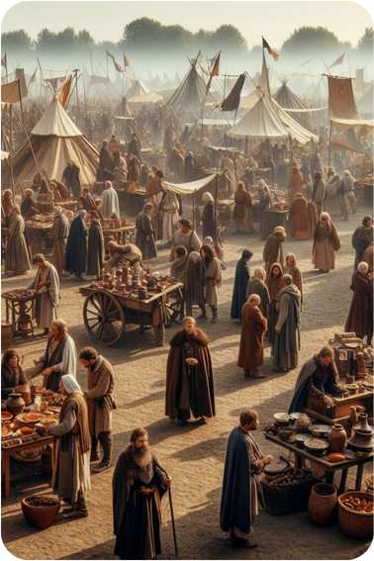
2. KONU: ALLAH'IN (C.C.) ELÇİSİ: HZ. MUHAMMED (SA.V.)
Hz. Muhammed (s.a.v.) İnsanlık için Bir Uyarıcıdır
• Allah Resulü (s.a.v.) insanları, Allah’tan (c.c.) başka hiç kimseyi ve hiçbir şeyi ilah edinmemeye çağırmıştır.
• İnsanları; putlardan uzak durmaya, her şeyi yaratan Allah’a (c.c.) inanmaya, ona güvenmeye davet etmiş, Allah’a (c.c.) ortak koşmanın (şirk) en büyük günah olduğunu bildirmiştir.
Bu görsel yapay zekâ ile oluşturulmuştur.
Bu içeriklerin daha fazlasına GÜNAY YAYINLARI Bumerang Konu Anlatımlı Din Kültürü ve Ahlak Bilgisi kitabından ulaşabilirsiniz.

Slide 8
2. KONU: ALLAH'IN (C.C.) ELÇİSİ: HZ. MUHAMMED (SA.V.)
Hz. Muhammed (s.a.v.) İnsanlık için Bir Uyarıcıdır
• Hz. Muhammed (s.a.v.), yalnızca Mekkelileri değil, tüm insanları uyarmış, insanları uyarırken baskı ve zorlamaya başvurmamıştır.
• Civardaki ülke liderlerine İslam'a davet mektupları göndermiş, onları din konusunda uygun bir dille uyarmıştır.
Bu görsel yapay zekâ ile oluşturulmuştur.
Bu içeriklerin daha fazlasına GÜNAY YAYINLARI Bumerang Konu Anlatımlı Din Kültürü ve Ahlak Bilgisi kitabından ulaşabilirsiniz.

Slide 9

2. KONU: ALLAH'IN (C.C.) ELÇİSİ: HZ. MUHAMMED (SA.V.)
Hz. Muhammed (s.a.v.) İnsanlığa Bir Rahmettir
• Hz. Peygamber (s.a.v.) İslam’a davet etmeden önce, gerek Arap Yarımadası gerekse diğer bölgeler, dinî, ahlaki ve toplumsal açıdan bir çöküntü içindeydi.
• Taif’te kendisine kötü davrananların iyiliği için dua etmiş, onlara beddua etmekten uzak durmuştur.
• Onun getirdiği mesaj, insanları içine düştükleri manevi sıkıntılardan kurtarmıştır.
Bu içeriklerin daha fazlasına GÜNAY YAYINLARI Bumerang Konu Anlatımlı Din Kültürü ve Ahlak Bilgisi kitabından ulaşabilirsiniz.

Slide 10
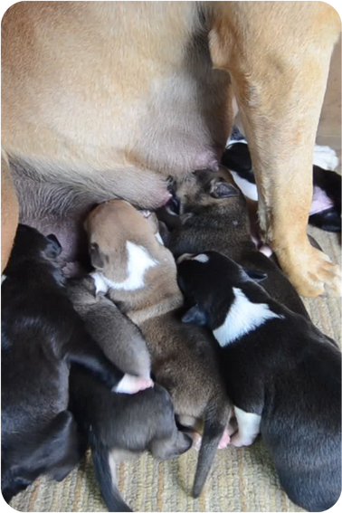
2. KONU: ALLAH'IN (C.C.) ELÇİSİ: HZ. MUHAMMED (SA.V.)
Örnek Olay
• Hz. Peygamber hicretin sekizinci yılı Mekke’nin Fethi’ne giderken bir vadide, yolun kenarında yeni doğmuş yavrularını emziren bir köpek gördü.
• Bir sahabeyi çağırıp köpeğin ve yavrularının rahatsız edilmemesini sağlamak üzere ordu geçinceye kadar orada nöbet tutmasını emretti.
Bu içeriklerin daha fazlasına GÜNAY YAYINLARI Bumerang Konu Anlatımlı Din Kültürü ve Ahlak Bilgisi kitabından ulaşabilirsiniz.

Slide 11
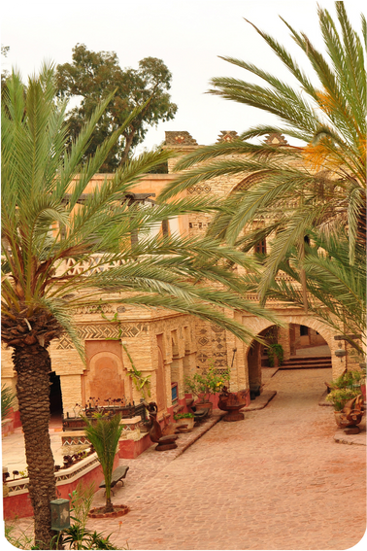
2. KONU: ALLAH'IN (C.C.) ELÇİSİ: HZ. MUHAMMED (SA.V.)
Hz. Muhammed (s.a.v.) Güzel Ahlakın Tamamlayıcısıdır
• Peygamberimizin gerek kişisel gerekse toplumsal ilişkilerinde en fazla öne çıkan özelliği; doğru sözlülüğü ve dürüst kişiliği idi.
• Hz. Muhammed (s.a.v.), kendisine emanet edilen her şeyi en güzel biçimde korurdu.
• Hz. Peygamber (s.a.v.), Medine’yi dört bir yandan kuşatan yeşil alanı koruluk olarak ilan etmiş ve buralarda ağaç kesimini yasaklamıştır.
Bu içeriklerin daha fazlasına GÜNAY YAYINLARI Bumerang Konu Anlatımlı Din Kültürü ve Ahlak Bilgisi kitabından ulaşabilirsiniz.

Slide 12

2. KONU: ALLAH'IN (C.C.) ELÇİSİ: HZ. MUHAMMED (SA.V.)
Hz. Muhammed (s.a.v.), peygamberlik öncesinde yaşadığı toplumda “Muhammedü’l-Emin” olarak anılırdı.
Bu içeriklerin daha fazlasına GÜNAY YAYINLARI Bumerang Konu Anlatımlı Din Kültürü ve Ahlak Bilgisi kitabından ulaşabilirsiniz.

Slide 13

2. KONU: ALLAH'IN (C.C.) ELÇİSİ: HZ. MUHAMMED (SA.V.)
Örnek
Ayetler
“Peygamberleri apaçık belgeler ve kitaplarla gönderdik. İnsanlara, kendilerine indirileni açıklaman ve onların da üzerinde düşünmeleri için sana bu Kur’an’ı indirdik.”
(Nahl suresi, 44. ayet)
“Biz, seni bütün insanlara ancak müjdeleyici ve uyarıcı olarak gönderdik. Fakat insanların çoğu bunu bilmezler.”
(Sebe’ suresi, 28. ayet)
Bu içeriklerin daha fazlasına GÜNAY YAYINLARI Bumerang Konu Anlatımlı Din Kültürü ve Ahlak Bilgisi kitabından ulaşabilirsiniz.

Slide 14
2. KONU: ALLAH'IN (C.C.) ELÇİSİ: HZ. MUHAMMED (SA.V.)
Ayetlerin
Yorumu
• Allah (c.c.), kullarını ilahi kitaplar ve peygamberler aracılığıyla uyarmıştır.
• Hz. Peygamber (s.a.v.) dünyada ve ahirette iyi bir yaşam sürmemizi amaçlamıştır.
• Kur’an-ı Kerim’i yaşamak ve insanlara bildirmek Hz. Muhammed’in (s.a.v.) görevidir.
Bu içeriklerin daha fazlasına GÜNAY YAYINLARI Bumerang Konu Anlatımlı Din Kültürü ve Ahlak Bilgisi kitabından ulaşabilirsiniz.

Slide 15

2. KONU: ALLAH'IN (C.C.) ELÇİSİ: HZ. MUHAMMED (SA.V.)
Bumerang / 4. Ünite
Peygamberimiz İslam’ı anlatmak için Taif’e gitmiş fakat Taifliler onu dinlememişler, taşlayarak şehirlerinden kovmuşlardır. Atılan taşlar vücudunun birçok yerini yaralamış, elbiseleri kan içinde kalmıştır. Ancak Hz. Muhammed (s.a.v.) beddua değil, Taiflilerin Müslüman olması için Allah’a dua etmiştir. Aynı şekilde o, kendisini ve diğer Müslümanları, doğup büyüdükleri şehir olan Mekke’yi terk etmek zorunda bırakan kişilere de hiçbir zaman beddua okumamıştır. Sadece onların hidayete erip doğru yolu bulmaları için Allah’a dua etmiştir.
Bu örnek olayda vurgulanan asıl düşünce aşağıdaki hadislerden hangisiyle ilişkilendirilir?
A) “Ben namazı nasıl kılıyorsam siz de öyle kılın.”
B) “… Bizi aldatan bizden değildir.”
C) “Kimin hâli vakti yerinde olur da kurban kesmezse mescidimize yaklaşmasın.”
D) “Ben lanet edici olarak değil, yalnızca rahmet olarak gönderildim.”
Bu içeriklerin daha fazlasına GÜNAY YAYINLARI Bumerang Konu Anlatımlı Din Kültürü ve Ahlak Bilgisi kitabından ulaşabilirsiniz.

Slide 16
2. KONU: ALLAH'IN (C.C.) ELÇİSİ: HZ. MUHAMMED (SA.V.)
Bumerang / 4. Ünite
Hz. Muhammed’in (s.a.v.);
• Fatiha suresinin tefsirinde “dâllîn” ile kastedilenin Hristiyanlar olduğunu söylemesi
• “Siyah ip beyaz ipten ayrılıncaya kadar yiyin için” ayetindeki iplerle kastedilenin fecr vakti olduğunu söylemesi.
• Enam suresinde zikredilen “şirk”in, Allah ortak koşmak değil de zülüm olduğunu söylemesi.
ifadeleri hangi özelliği ile doğrudan ilişkilendirilebilir?
A) Son peygamberdir.
B) Rahmet peygamberidir.
C) Kur’an-ı Kerim’i açıklayıcıdır.
D) Bütün insanlar için uyarıcı ve müjdeleyicidir.
Bu içeriklerin daha fazlasına GÜNAY YAYINLARI Bumerang Konu Anlatımlı Din Kültürü ve Ahlak Bilgisi kitabından ulaşabilirsiniz.

Slide 17
2. KONU: ALLAH'IN (C.C.) ELÇİSİ: HZ. MUHAMMED (SA.V.)
Bumerang / 4. Ünite
Yüce Allah bizleri dünya üzerinde tek başımıza bırakmamıştır. Hem rahat bir şekilde yaşayabilmemiz için pek çok nimet vermiş hem de kendisine inanıp ibadet etmemizi, güzel davranışlara yönelmemizi istemiştir. Bu konuda bizlere rehberlik edip örnek olması için de peygamberler göndermiştir. İnancımıza göre ilk insan olan Hz. Âdem (a.s.) aynı zamanda ilk peygamberdir. Hz. Nuh (a.s.), Hz. İdris (a.s.), Hz. Şit (a.s.), Hz. İbrahim (a.s.), Hz. Yakup (a.s.), Hz. Musa (a.s.) da Allah tarafından gönderilen peygamberlerden bazılarıdır. Allah’ın (c.c.) en son gönderdiği peygamber ise Hz. Muhammed’dir (s.a.v.).
Bu parçada aşağıdakilerden hangisine değinilmemiştir?
A) İlk peygamberin ilk insan olduğuna
B) Allah’ın niçin peygamber gönderdiğine
C) Kur’an-ı Kerim’de ismi geçen bazı peygamberlere
D) Son peygambere gönderilen kutsal kitabın adına
Bu içeriklerin daha fazlasına GÜNAY YAYINLARI Bumerang Konu Anlatımlı Din Kültürü ve Ahlak Bilgisi kitabından ulaşabilirsiniz.

Slide 18


2. KONU: ALLAH'IN (C.C.) ELÇİSİ: HZ. MUHAMMED (SA.V.)
Aşağıdaki cümleleri Doğru veya Yanlış olarak işaretleyiniz.
 | Yüce Allah (c.c.) tarafından gönderilen vahiy, Hz. Muhammed’le (s.a.v.) sona ermiştir.
 | Hz. Muhammed’in (s.a.v.) tebliğ ettiği ilahî ilkeler ve değerler, kabile ve asil aileleri kuşatıcıdır ve bölgeseldir.
 | Hz. Peygamber (s.a.v.) Kur’an-ı Kerim ayetlerini sözleri ve davranışlarıyla açıklamıştır.
 | Peygamberimizin kişisel ve toplumsal ilişkilerinde en fazla öne çıkan özelliği; itibarlı makamı ve ailevî ayrıcalığı idi.
 | Allah Resulü (s.a.v.) insanları, Allah’tan (c.c.) başka hiç kimseyi ve hiçbir şeyi ilah edinmemeye çağırmıştır.
 | Hz. Muhammed (s.a.v.), peygamberlik öncesinde yaşadığı toplumda “Muhammedü’l-Emin” olarak anılırdı.
 | İslam’dan önce Arap Yarımadası ve diğer bölgeler, dinî, ahlaki ve toplumsal açıdan bir yükseliş içindeydi.
Bu içeriklerin daha fazlasına GÜNAY YAYINLARI Bumerang Konu Anlatımlı Din Kültürü ve Ahlak Bilgisi kitabından ulaşabilirsiniz.

Slide 19

2. KONU: ALLAH'IN (C.C.) ELÇİSİ: HZ. MUHAMMED (SA.V.)
Aşağıdaki kavramları Sözcük Avı bulmacasından bulunuz.
U | Y | A | R | I | C | I | E | B | K
E | N | X | K | R | E | S | U | L | U
X | P | E | Y | G | A | M | B | E | R
R | A | H | M | E | T | C | D | H | A
Q | N | T | E | U | Ç | A | E | J | N
K | I | L | N | A | S | N | İ | Q | T
A | E | R | Y | U | I | E | P | Ğ | İ
L | E | T | E | V | V | Ü | B | Ü | N
H | X | H | C | V | B | E | H | J | Ş
A | Ç | I | K | L | A | Y | I | C | I
PEYGAMBER
AHLAK
AÇIKLAYICI
RAHMET
NÜBÜVVET
İNSANLIK
UYARICI
RESUL
KUR'AN
Bu içeriklerin daha fazlasına GÜNAY YAYINLARI Bumerang Konu Anlatımlı Din Kültürü ve Ahlak Bilgisi kitabından ulaşabilirsiniz.

Slide 20

2. KONU: ALLAH'IN (C.C.) ELÇİSİ: HZ. MUHAMMED (SA.V.)
Aşağıdaki tanımların karşılığı olan kavramları sırasıyla söyleyiniz.
1
Haber vermek, peygamberlik görevi, nebilik
5
Hatemü'l-Enbiya
2
Hz. Muhammed’in (s.a.v.) gençlik dönemindeki lakabı
6
Tebliğ
3
Gönderilen elçi, elçilik vazife
1
Nübüvvet
4
Kur’an-ı Kerim ayetlerinin anlamlarını açıklamak ve yorumlamak
4
Tefsir
5
Peygamberlerin sonuncusu, kendisinden sonra peygamber gelmeyecek olan
2
el-Emin
6
Peygamberlerin Allah’tan (c.c.) aldıkları mesajları insanlara bildirmeleri
3
Risalet
Bu içeriklerin daha fazlasına GÜNAY YAYINLARI Bumerang Konu Anlatımlı Din Kültürü ve Ahlak Bilgisi kitabından ulaşabilirsiniz.

Slide 21


2. KONU: ALLAH'IN (C.C.) ELÇİSİ: HZ. MUHAMMED (SA.V.)
Mikail OKUMUŞ
Adem USTAOĞLU
Ekrem BALCI
Bu içeriklerin daha fazlasına GÜNAY YAYINLARI Bumerang Konu Anlatımlı Din Kültürü ve Ahlak Bilgisi kitabından ulaşabilirsiniz.

